Slide 1

Java
Instrutor: Henrique Delegrego

Slide 2
Java
Java
Java é uma linguagem de programação cross-platform
Pode ser executada em Windows, Mac, Linux, Android e vários outros
Java é utilizado em bilhões de dispositivos
Case sensitive
Todas as linhas (exceto as que englobam outras) terminam em ;

Slide 3
Java
Integrated Development Environment (IDE)
Programa para editar código fonte
Ajuda a encontrar erros e escrever código mais rápido
Usaremos a IDE Eclipse
Agora vamos programar!!!

Slide 4
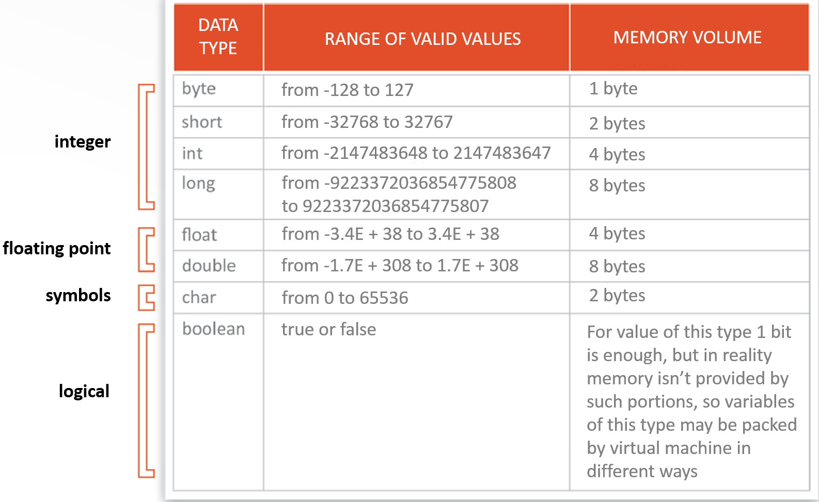
Java
Tipos de variáveis
Java tem 8 tipos de variáveis:
int, byte, short, long, float, double, boolean e char
String (Com S maiúsculo)
Convenção camel case

Slide 5


Java
Exemplo de uso de variável

Slide 6
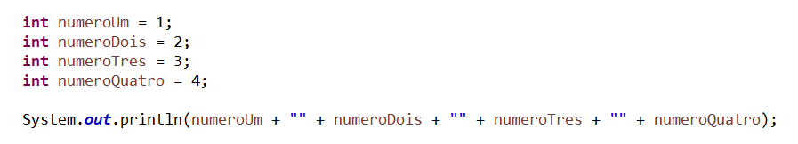
Java
Exemplo
Escreva um código em que são criadas quatro variáveis inteiras e depois os valores delas são printadas na mesma linha
Agora é com vocês: Escreva um código que some dois números e multiplica esse resultado por um terceiro número, mostrando o resultado com System.out.println();

Slide 7
Java
Agora é com vocês
Escreva um código que escreva o nome e sobrenome de uma pessoa no formato de:
Seu nome é:
Marcos Santos (utilizando duas variáveis)

Slide 8
Java
Agora é com vocês
Escreva um código que calcula a área e perímetro de um retângulo

Slide 9
Java
Agora é com vocês
Escreva um código que mostre a altura de uma pessoa em metros

Slide 10
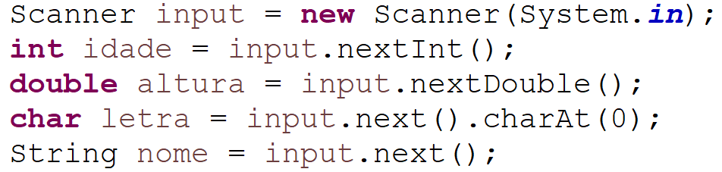
Java
Entrada do usuário
Agora é com vocês: Façam os códigos com entrada de usuário

